Slide 1

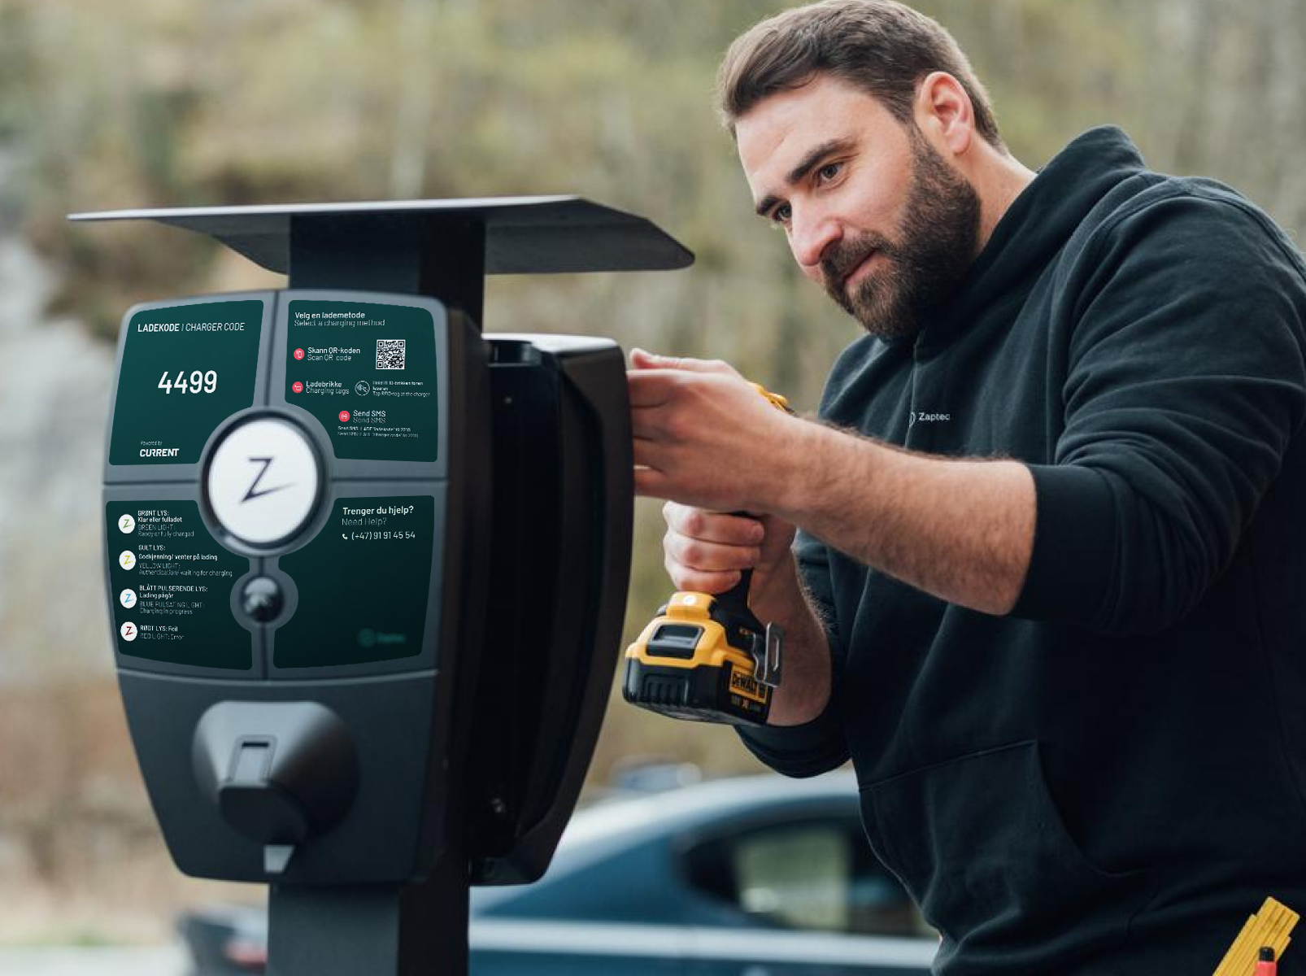
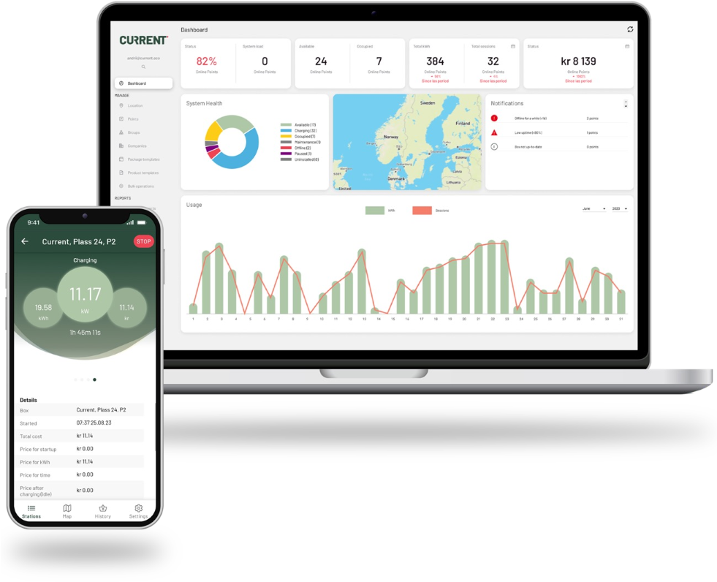
Firma navn
Mail
Nettside
Telefon
Installasjon og drift av ladeanlegg
Installasjon av ladeanlegg
[Beskrivelse av leveranse]
Pris Kr 00,-
Drift av ladeanlegg
Styringssystem fra Current for automatisert drift av laderne
Automatisert betalingsløsing
Spotpris time-for-time og lastbalansering
Norsk support (07:00-23:00)
Pris Kr 00,-
Per ladepunkt/måned
*Brukere betaler et avregningsgebyr på 8 % som en del av ladeprisen.

Slide 2

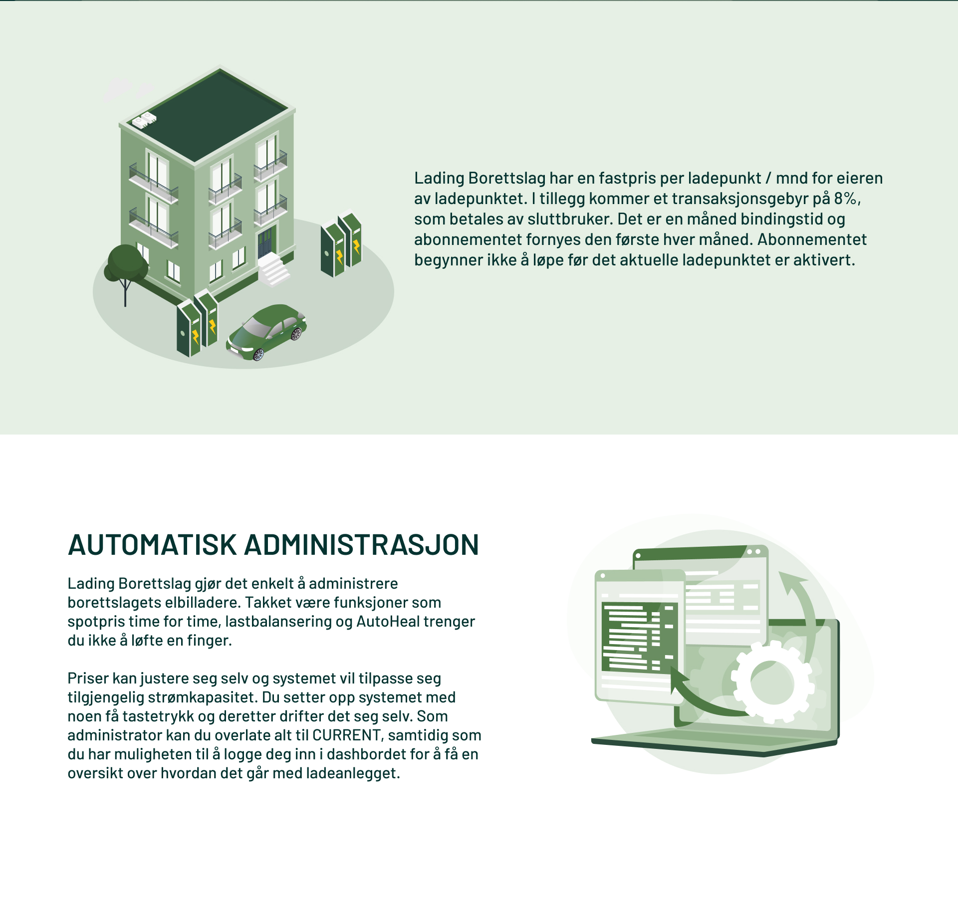

Slide 3
